Slide 1


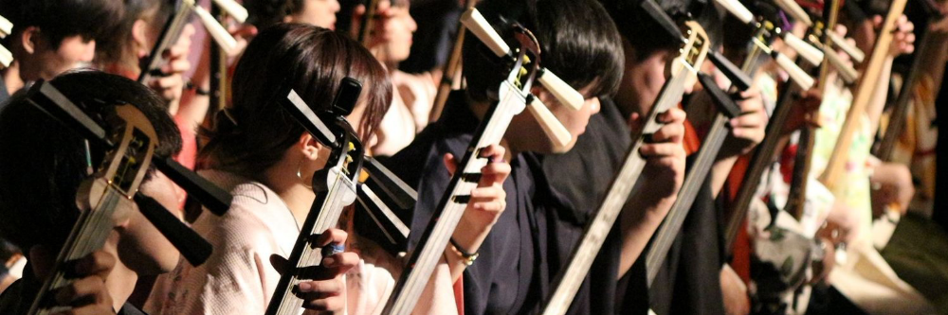
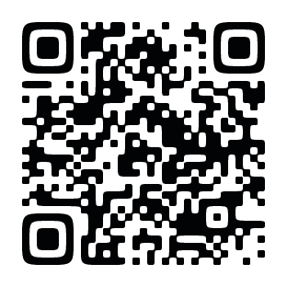
明治大学 津軽三味線響
～１０月１８日オンライン演奏会～
津軽三味線響は2013 年に設立した明治大学公認サークルです。
津軽三味線での演奏を専門とした和楽器団体で、学内のイベントや学外の福祉施設・イベント等での演奏をメインに活動しております。
新型コロナウイルスの流行による活動の自粛・縮小という苦しい時間を過ごしてまいりましたが、サークル設立10年目という節目を迎える年に希望を胸に再始動いたしました。新たな「響」がかき鳴らす力強くも深みのある音をお楽しみください。
【2022年大会実績】
びわ湖大会団体4位入賞
【2023年大会実績】
津軽三味線世界大会
グループB5位入賞
【演奏会日時】
１０月１８日(土)１４時～
現代曲から民謡まで様々な曲を演奏いたします。
ぜひお楽しみください！
津軽三味線響サークルPV
↓

